Slide 1

Министерство труда и занятости Иркутской области
Проведение специальной оценки условий труда в организациях Иркутской области
Волкова С.Н. – начальник отдела охраны и государственной экспертизы условий труда министерства труда и занятости Иркутской области

Slide 2
ДИНАМИКА ПРОВЕДЕНИЯ СПЕЦИАЛЬНОЙ ОЦЕНКИ УСЛОВИЙ ТРУДА
(по данным ФГИС СОУТ)
№ п/п | Показатели | 2016-2020 | 2017-2021 | 2018-2022 | 2019-2023 | 2020-2024
1 | Количество работодателей, которые проводили СОУТ | 13 051 | 13 874 | 14 277 | 12 685 | 9675
2 | Количество рабочих мест, на которых проведена СОУТ | 479 106 | 478 182 | 480 551 | 434 939 | 423 921
3 | Численность работников, занятых на рабочих местах, на которых проведена СОУТ, чел. | 712 967 | 707 398 | 712 542 | 650 226 | 644 177
4 | Количество рабочих мест по классам условий труда: оптимальные и допустимые условия труда (1 и 2 класс) | 348 061 (72,6%) | 345 257 (72,2%) | 342 453 (71,3%) | 301 207 (69,3%) | 282 848 (66,7%)
5 | вредные и опасные условия труда (3, 4 класс), из них | 131 026 (27,4%) | 132 925 (27,8%) | 138 098 (28,7%) | 133 732 (30,7%) | 141 073 (33,3%)
6 | 3.1 | 68112 | 69800 | 71623 | 67446 | 70809
7 | 3.2 | 51620 | 52023 | 54850 | 53044 | 57180
8 | 3.3 | 9273 | 9046 | 9323 | 9640 | 10107
9 | 3.4 | 269 | 253 | 205 | 138 | 200
10 | опасные условия труда (4 класс) | 1752 | 1803 | 2097 | 3464 | 2777
В 2024 году специальная оценка условий труда проведена на 91 063 рабочих местах, на которых занято 137 322 работника. Количество декларируемых рабочих мест 10 180.

Slide 3

УРОВЕНЬ ПРОВЕДЕНИЯ СПЕЦИАЛЬНОЙ ОЦЕНКИ УСЛОВИЙ ТРУДА В ИРКУТСКОЙ ОБЛАСТИ
2023
2024
Удельный вес рабочих мест, на которых по результатам специальной оценки условий труда установлены вредные и (или) опасные условия труда, % | 33,5 | 33,7
По данным Отделения Фонда пенсионного и социального страхования Российской Федерации по Иркутской области

Slide 4
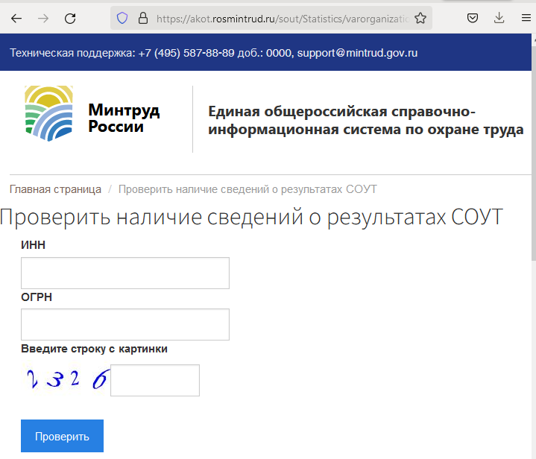
РЕЗУЛЬТАТЫ МОНИТОРИНГА УРОВНЯ ПРОВЕДЕНИЯ СПЕЦИАЛЬНОЙ ОЦЕНКИ УСЛОВИЙ ТРУДА В ОРГАНИЗАЦИЯХ
МУНИЦИПАЛЬНЫЕ ОБРАЗОВАНИЯ, В КОТОРЫХ НЕОБХОДИМО УСИЛИТЬ НА ПРЕДМЕТ ПРОВЕДЕНИЯ СОУТ В МУНИЦИПАЛЬНЫХ УЧРЕЖДЕНИЯХ И МУНИЦИПАЛЬНЫХ УНИТАРНЫХ ПРЕДПРИЯТИЯХ
https://akot.rosmintrud.ru/sout/Statistics/varorganization
1 | муниципальное образование "Катангский район"
2 | районное муниципальное образование "Усть-Удинский район" Иркутской области
3 | Боханский муниципальный район Иркутской области
4 | Зиминский муниципальный район Иркутской области
5 | муниципальное образование "Нижнеудинский район"
6 | Ольхонский муниципальный район Иркутской области

Slide 5
КОНТАКТЫ УПРАВЛЕНИЯ ОРГАНИЗАЦИИ СТРАХОВАНИЯ ПРОФЕССИОНАЛЬНЫХ РИСКОВ
Сайт: https://sfr.gov.ru/branches/irkutsk/ E-mail: osfrirk@38.sfr.gov.ru
Начальник Управления организации страхования профессиональных рисков - Якимова Светлана Алексеевна 8(3952) 25-96-16
ОТДЕЛ расследования и экспертизы страховых случаев
Начальник отдела Исакова Светлана Сергеевна 8 (3952) 25-96-64
Заместитель начальника Глазкова Людмила Геннадьевна 8 (3952) 25-96-83
По вопросам ФОПМ:
в Иркутске: 8 (3952) 25-96-83, 25-96-64
в Ангарске: 8 (3955) 67-26-49
в Тулуне: 8 (39530) 4-73-61
в Братске: 8 (3953) 202-250
в Усть-Куте: 8 (39522) 6-84-89
По вопросам расследования несчастных случаев
на производстве - 8 (3952) 269-617

